Slide 1


Николаевский муниципальный район
Проект «Я ВОЖАТЫЙ», реализованный
на территории Николаевского района
25 мая – 30 августа 2023 г.

Slide 2
ПРОЕКТ «Я - ВОЖАТЫЙ»
проводился в целях организации досуговых мероприятий во время летних каникул по месту жительства с детьми, находящихся в трудной жизненной ситуации, вовлечения подростков в добровольческую деятельность.
Задачи:
Профилактика противоправных действий, употребления ПАВ, травматизма и негативных явлений в молодёжной среде.
2. Организация активного досуга детей
3. Развитие добровольческого движения в Николаевском муниципальном районе

Slide 3
Механизм реализации проекта
«Я ВОЖАТЫЙ»
ОРГАНИЗАТОРЫ:
штаб добровольческого движения Николаевского муниципального района, отдел по делам молодежи, культуры и спорта администрации Николаевского муниципального района
СООРГАНИЗАТОРЫ:
образовательные организации, добровольческие объединения, администрации сельских поселений Николаевского муниципального района
УЧАСТНИКИ:
- добровольческие отряды образовательных организаций Николаевского муниципального района
- детские и молодежные общественные организации
- «Серебряные волонтёры»
Центр социальной защиты населения
УИИ УФСИН

Slide 4
Порядок реализации и содержание проекта.
Проект реализуется в несколько этапов:
Подготовительный : в ходе подготовительного этапа администрации сельских поселений и руководители образовательных организаций определяют и назначают ответственного (ответственных) за участие в Акции (специалисты по работе с молодёжью, руководители добровольческих отрядов образовательных организаций).
Основной: участники Акции (волонтёры – вожатые) организуют, проводят мероприятия согласно индивидуальных планов работы детских спортивных площадок. После каждого мероприятия (не реже 1 раза в неделю) участники Акции предоставляют фото-отчет в день проведения мероприятия, на страничку МЦ «Импульс» в социальной сети ВКонтакте или на электронный адрес impulsnik@mail.ru или WhatsApp 89275058409 с пометкой
«Я – вожатый -2023».
Заключительный: подведение итогов, награждение активных участников.

Slide 5
МЕРОПРИЯТИЯ ПРОЕКТА
• Праздники
• Конкурсный программы
• Викторины
• Спортивные соревнования и мероприятия.
• Игровые программы
• Литературные чтения
• Творческие мастерские
• Тематические беседы
• Квесты
• Флешмобы

Slide 6
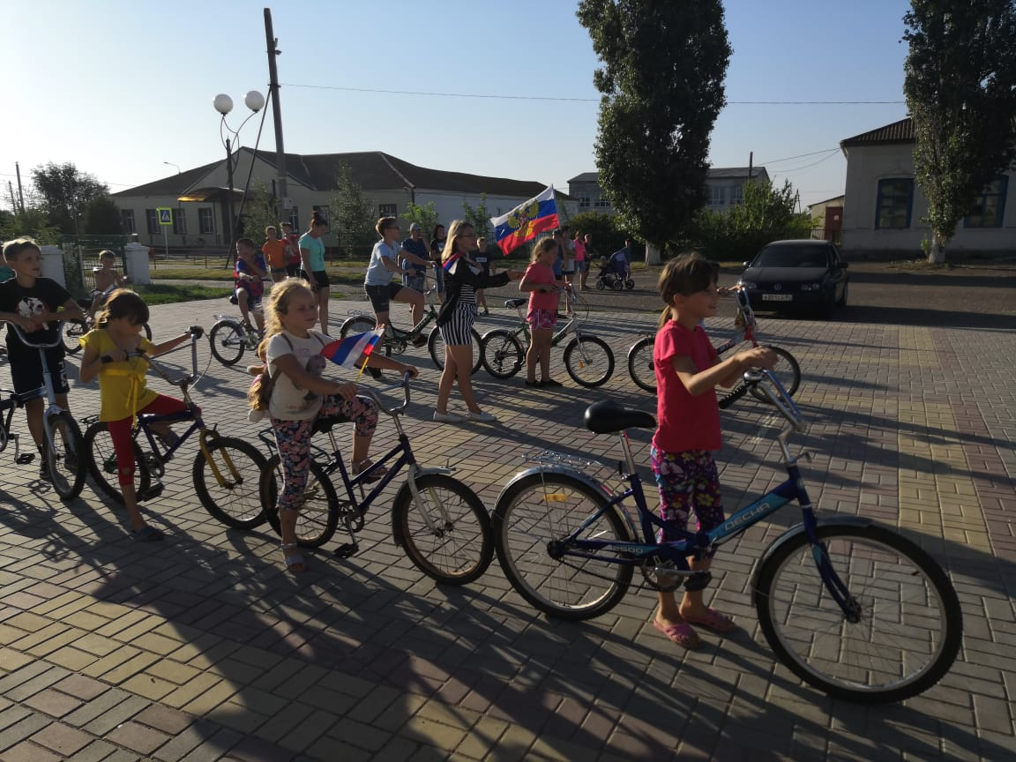
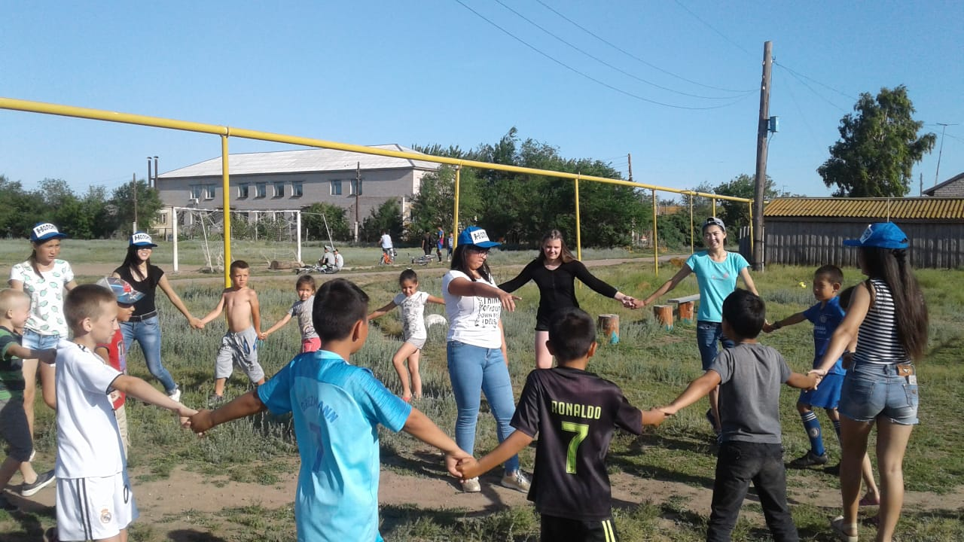
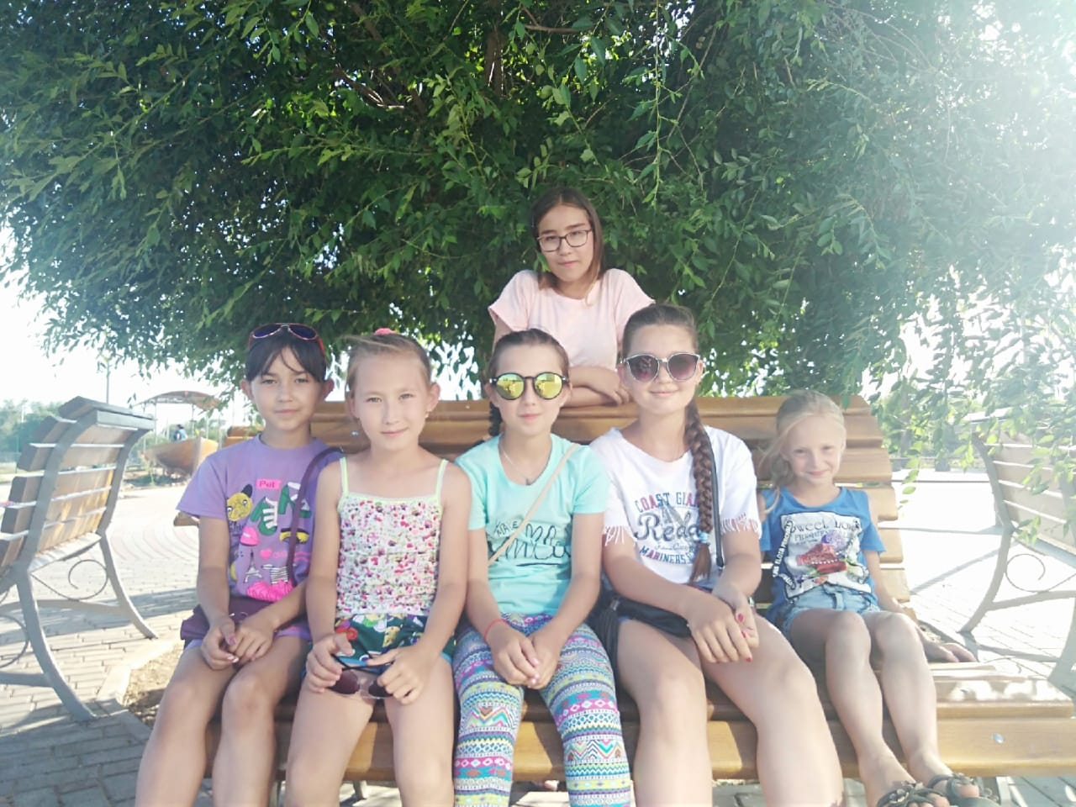

Slide 7
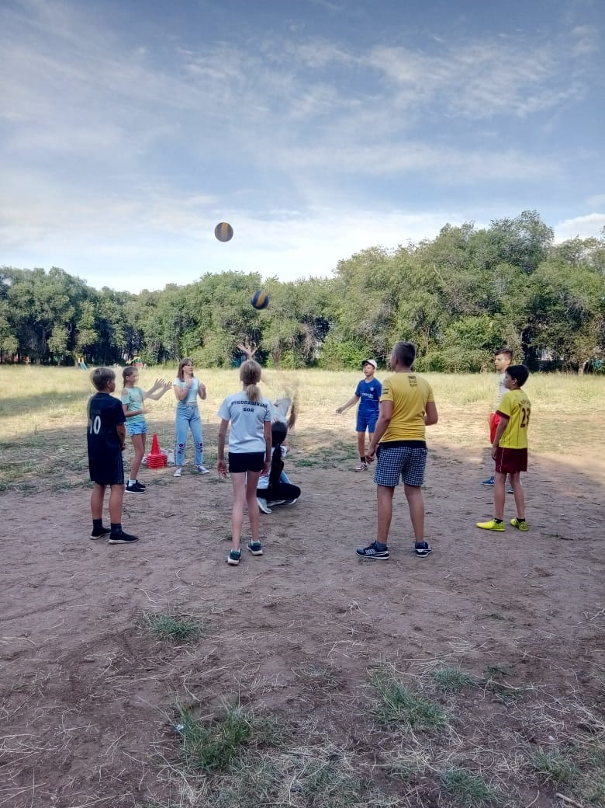
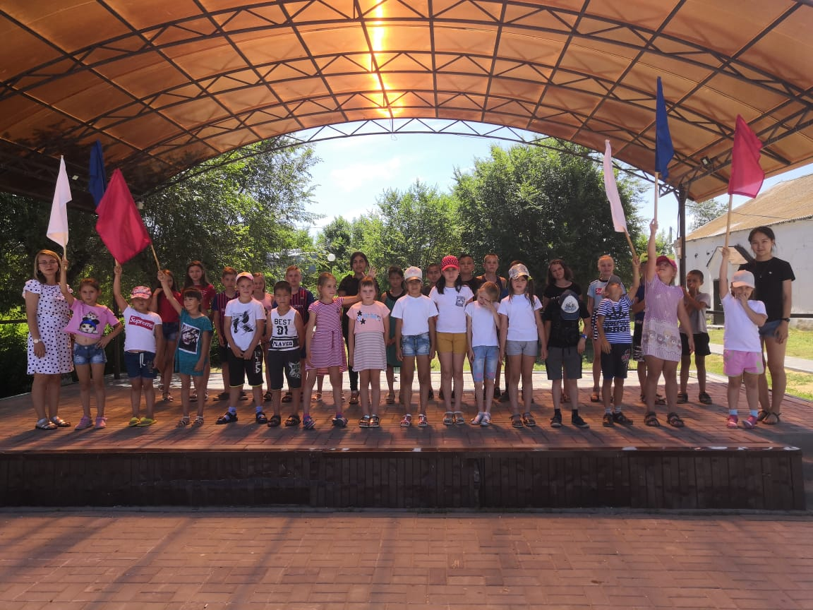
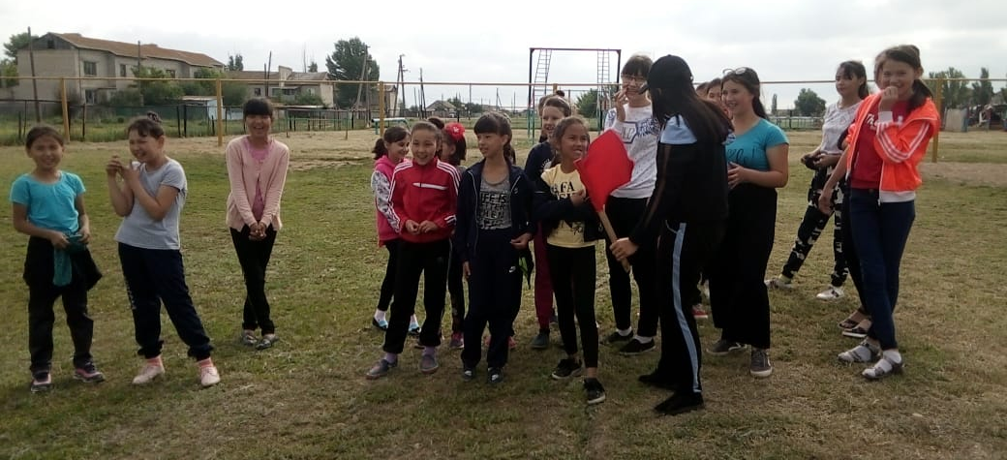

Slide 8
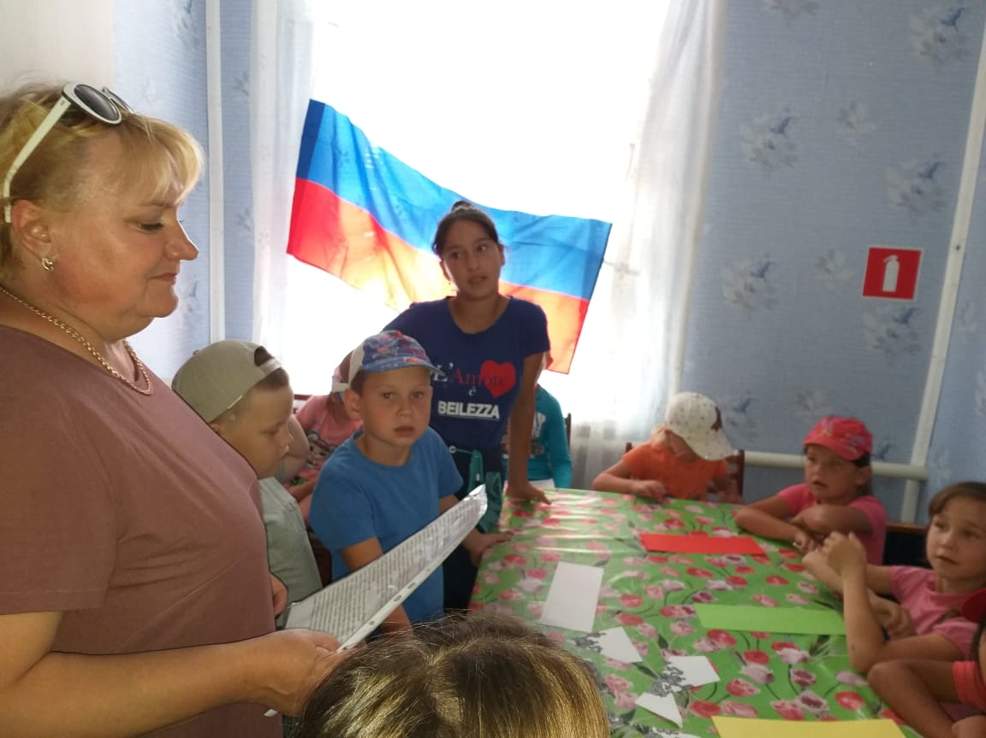
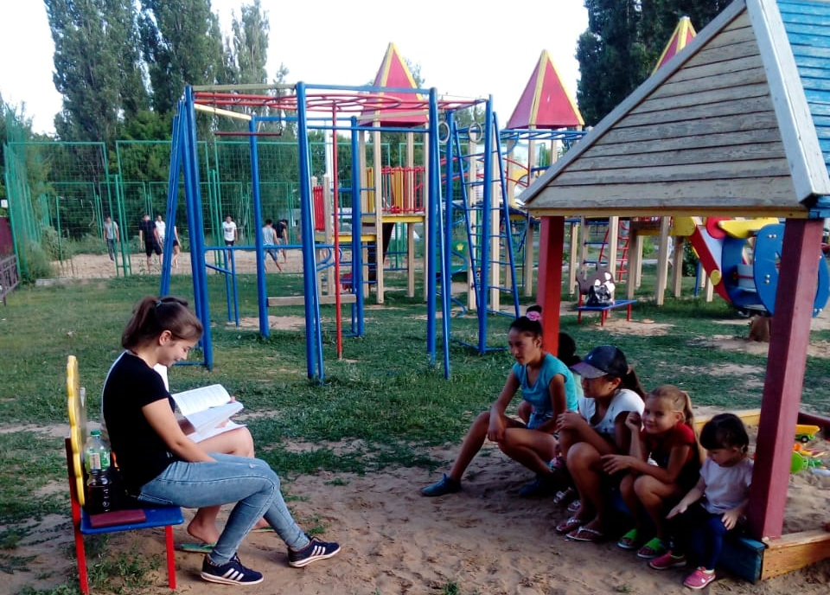

Slide 9
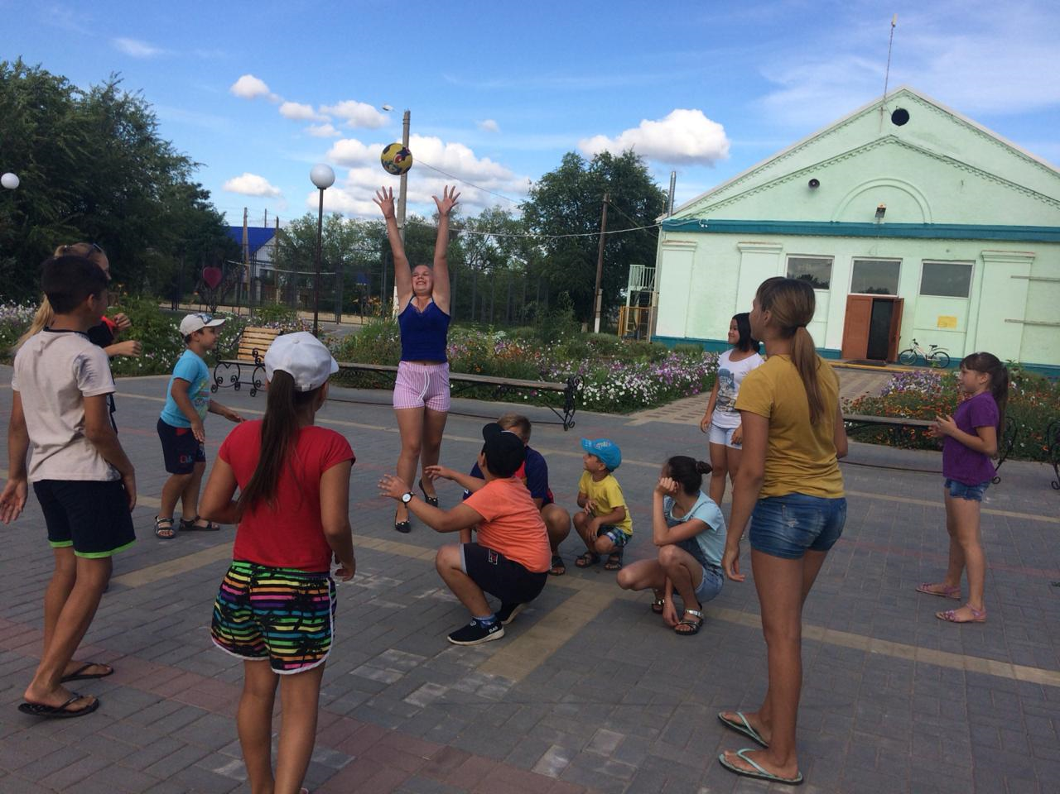
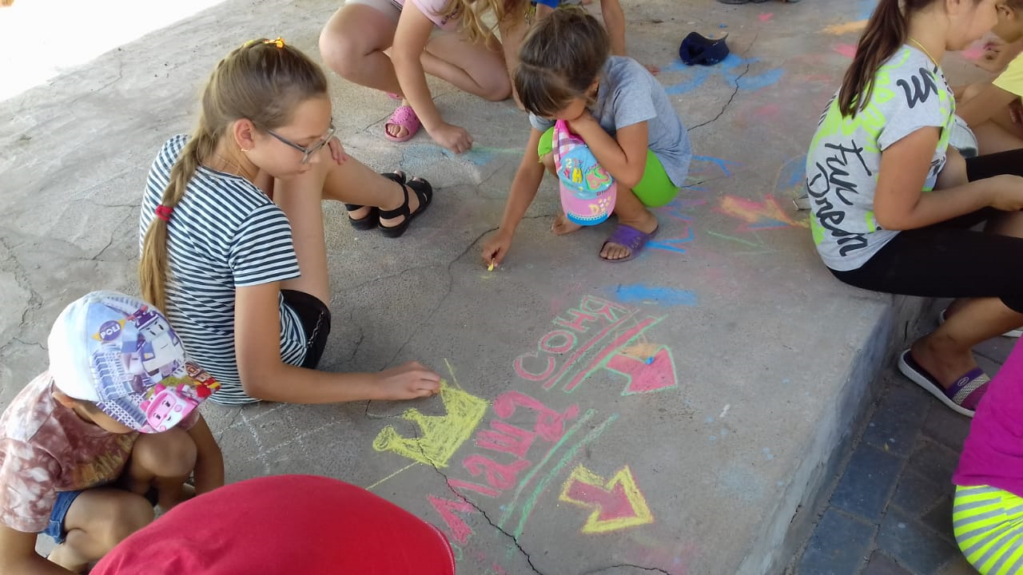
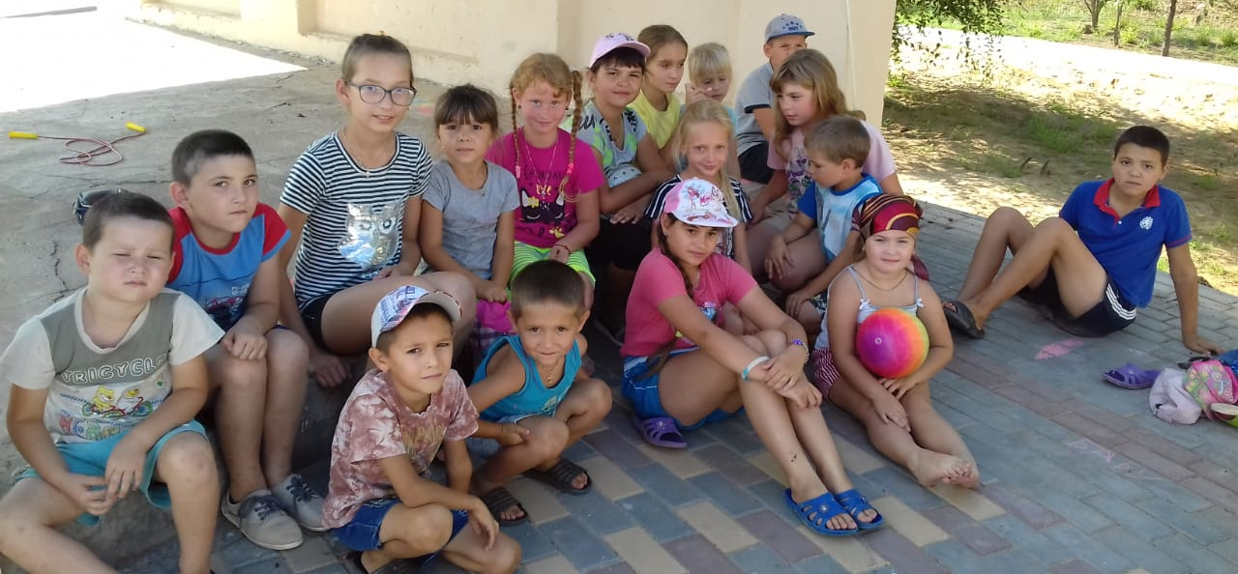

Slide 10
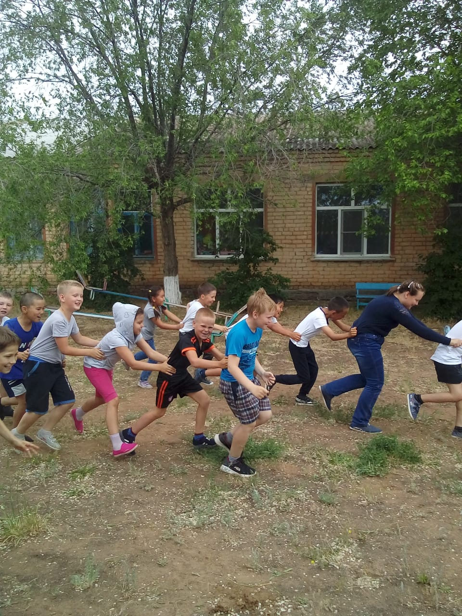
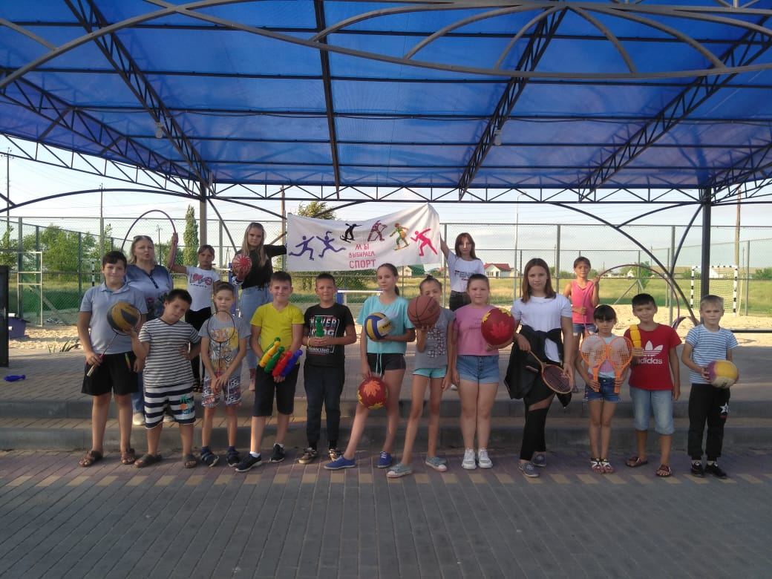

Slide 11
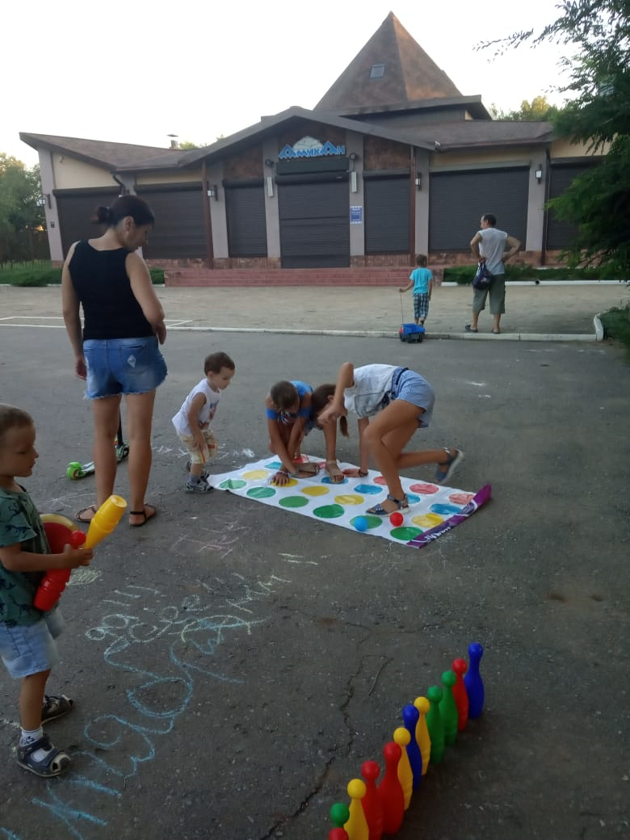
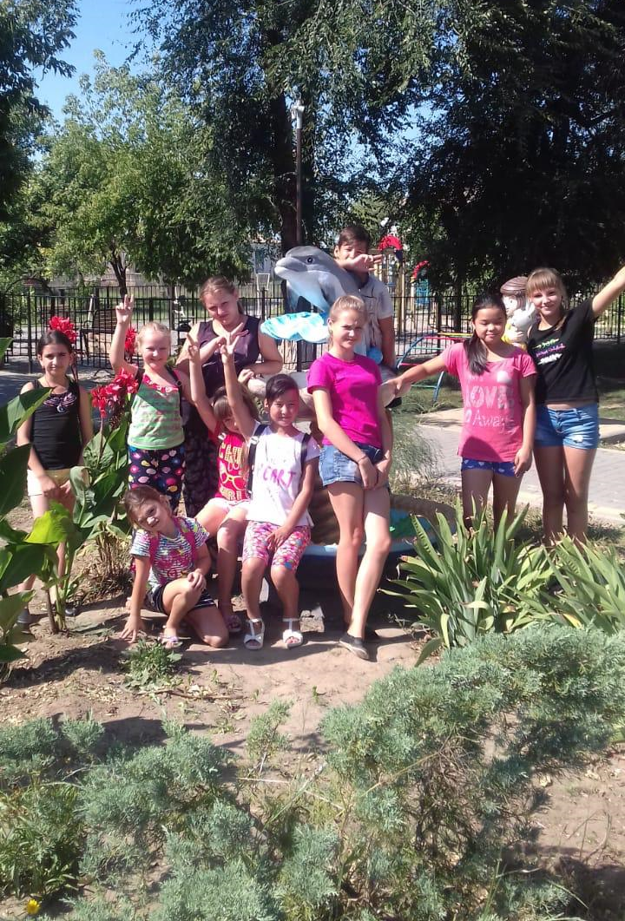

Slide 12
Спасибо за внимание!

